Slide 1
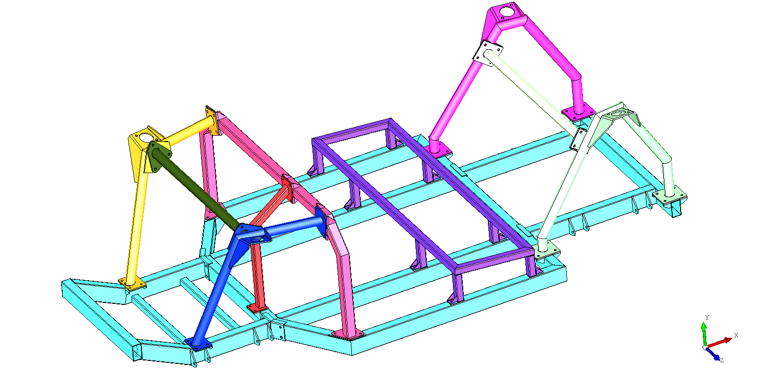
PyOSV
Modélisation Open Source d’objets complexes avec Python
Hackathon CampOSV Mars 2018, Rennes

Slide 2
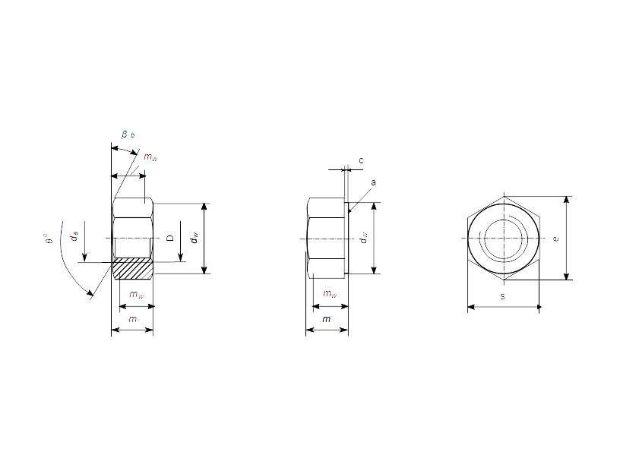
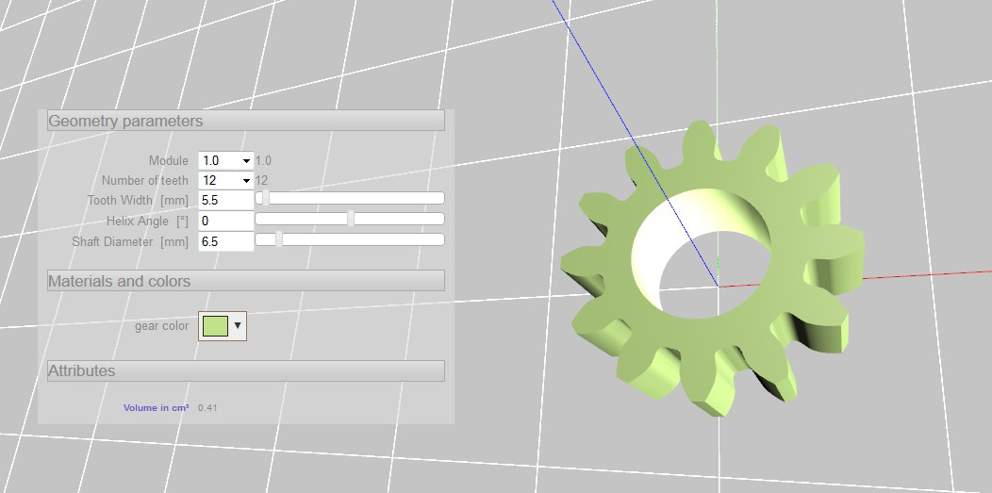
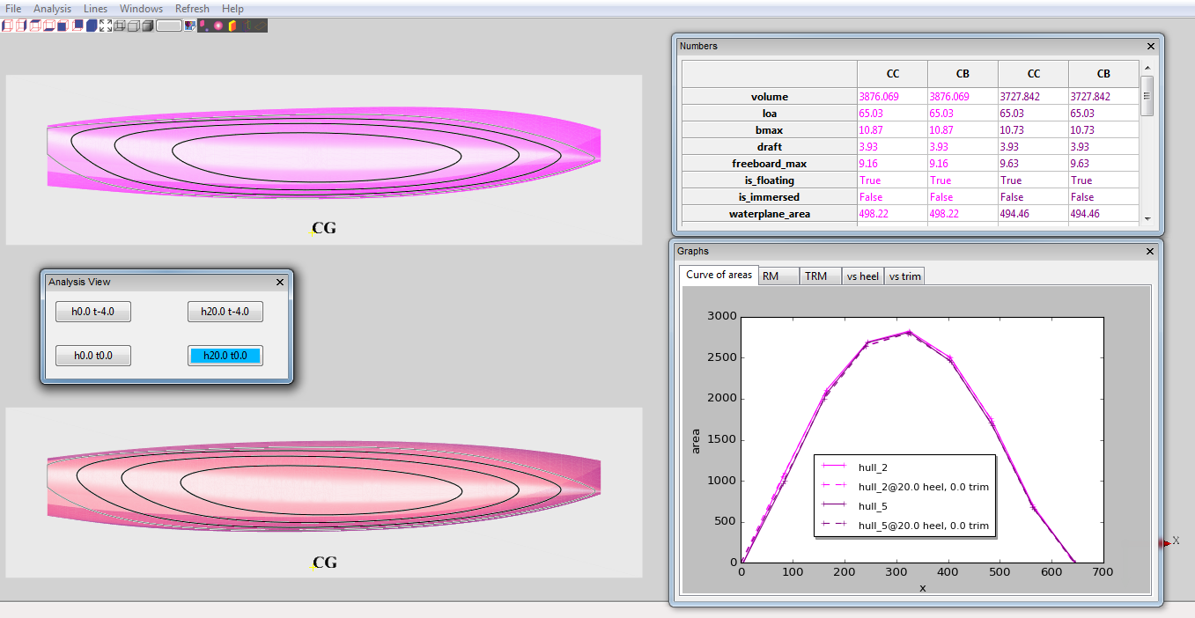
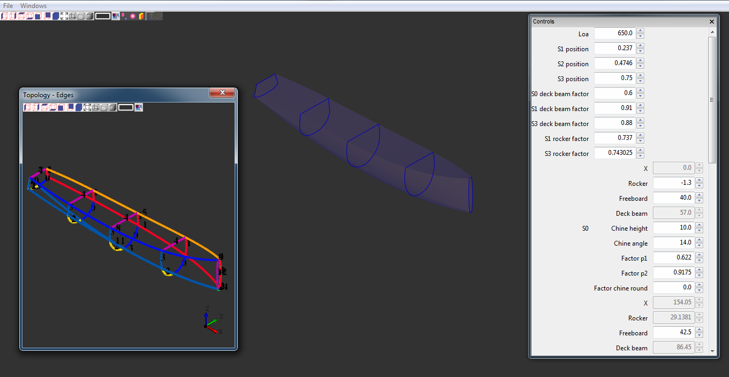
PyOSV
> whoami
Guillaume Florent
Développeur PyOSV
party
standard-cad-part
osvcad
Dev Python depuis 2011
Pour les librairies scientifiques ! … et CAO / FAO
Grand intérêt pour PythonOCC, quelques contributions
R&D voiliers de course
Avant
Java, C, .net/C#, Gembase
Accenture, Atos, China Team (Coupe America), Faire Savoir, Ville de Gravelines, indépendant
….
Hackathon CampOSV Mars 2018, Rennes

Slide 3

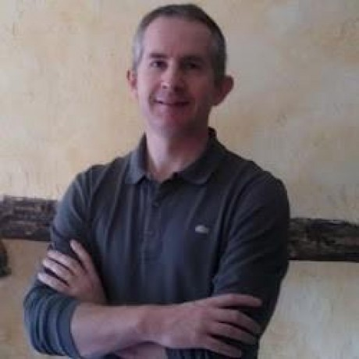
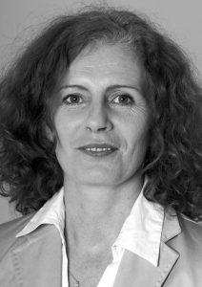




PyOSV
L’équipe et ses partenaires
IETR / Bernard Uguen et Valérie Guichon
PythonOCC / Thomas Paviot
Rennes Métropole
FEDER
… vous
Hackathon CampOSV Mars 2018, Rennes

Slide 4
PyOSV
Un peu d’histoire ...
Avril 2016 Premier CampOSV
Constatation des problèmes de modélisation (fichiers Open Source mais difficilement exploitables)
Mars 2017 Coup d’envoi et début du développement
Vers un SI autour de l’OSV
Décembre 2017 Présentation PyOSV au Paris Open Source Summit (POSS)
Mars 2018 inOut / CampOSV / Hackathon ← (Vous êtes ici)
Hackathon CampOSV Mars 2018, Rennes

Slide 5
PyOSV
Quel problèmes à résoudre ?
Objet complexe + librairies de pièces + PLM + collaboratif → logiciels propriétaires (fermés) et chers
Ticket d’entrée élevé pour les petites structures
Modélisation d’objets complexes
- assemblage de pièces
- assemblage de pièces avec des assemblages
- assemblage d’assemblages
- documentation et lifecycle management
Modélisation collaborative et hétérogène
- contributeurs éparpillés géographiquement
- moyens de conception (logiciels CAO / librairies CAO) différents
Pièces standard / Librairies
- ensembles cohérents réservés au logiciels … chers !
Formats neutres (STEP, IGES) sans ‘intelligence’, pas de capture du ‘design intent’
Nomenclature (osvcad/doc/nomenclature)
Hackathon CampOSV Mars 2018, Rennes

Slide 6
PyOSV
Les idées
Idées générales
Open Source, évidemment
Appliquer les meilleures pratiques du développement logiciel au développement hardware
Idées techniques
Modélisation d’un objet complexe sous forme de graphe (acyclique dirigé)
Pas de limitation théorique (possibilité d’introduire des nouveaux types de noeuds et de liens)
Modélisation programmatique
Origines multiples (pièces standard, STEP, scripts)
Les ancres et les ‘stezips’
Hackathon CampOSV Mars 2018, Rennes

Slide 7
PyOSV
Appliquer les meilleures pratiques logicielles au déveoppement hardware : Use case cible
0. Je crée mon environnement de développement ./install_pyosv.sh
1. Je crée ou je clone un projet à partir de la plateforme pyosv git clone http://pyosv.org/<user>/<project>
2. Je modifie le code de création des pièces, des assemblages etc …
3. Je vérifie mes modifications grâce à l’outillage fourni par l’environnement pyosv-view <project>
4. Je commite mes modifications git add && git commit -m … && git push
5. La nouvelle version est en ligne et je peux visualiser en ligne le graphe et la vue 3D
… bref, le workflow open hardware est très prôche du worflow logiciel open source
Hackathon CampOSV Mars 2018, Rennes

Slide 8
PyOSV
Modélisation sous forme de graphe acyclique dirigé
Des noeuds:
- pièce
- assemblage
- documentation
- simulation
Des liens :
- contraintes géométriques (e.g. osvcad.edges.ConstraintAnchor)
- documente
- contient des résultats de simulation
Hackathon CampOSV Mars 2018, Rennes

Slide 9
PyOSV
Modélisation programmatique et origines multiples
L’objet complexe est modélisé par un script Python.
Le graphe et la vue 3D sont des résultats (/des vues) de ce que produit le script.
Les plans de fabrication et la documentation d’un projet sont des exports.
Le script Python de modélisation ‘ne fait que’ créer la description de l’objet complexe à partir de noeuds et de liens.
Origines multiples
Un noeud ‘géométrique” peut être créé à partir d’un script (Python), d’un fichier STEP ou d’une librairie de pièces. Une fois le noeud créé, son origine n’importe plus.
Hackathon CampOSV Mars 2018, Rennes

Slide 10
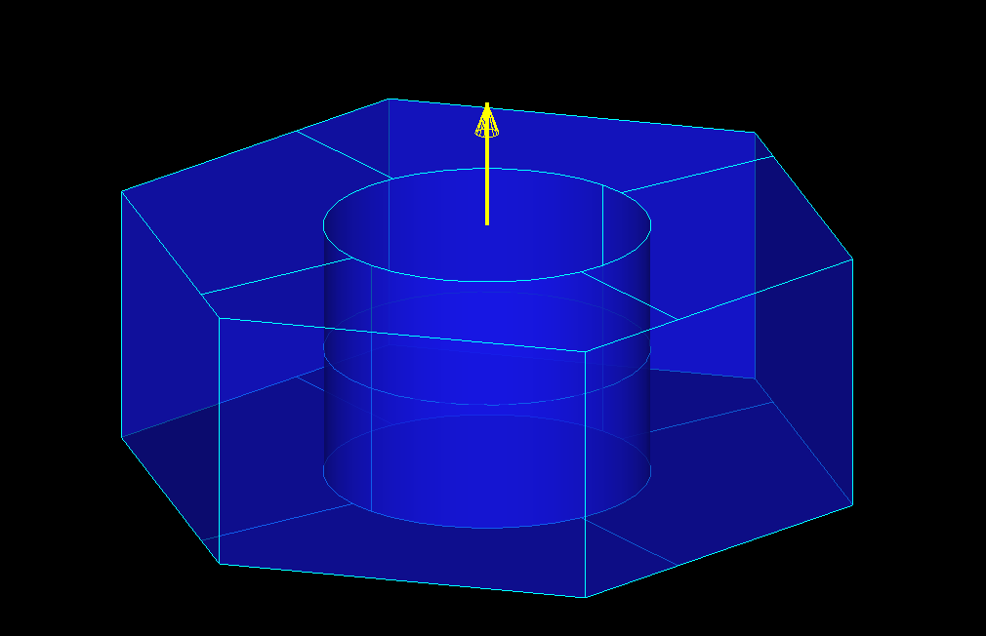



PyOSV
Les ancres et les Stepzips
Qu’est-ce qu’une ancre ?
C’est un point et un vecteur attaché à une géométrie.
La plupart des pièces ont des points, des axes, des plans d’appui particuliers prévu pour l’assemblage.
Les ancres permettent de placer des pièces les unes par rapport aux autres de manière programmatique
Qu’est-ce qu’un Stepzip ?
C’est un fichier zip contenant un fichier STEP et un fichier décrivant ses ancres.
Hackathon CampOSV Mars 2018, Rennes

Slide 11

PyOSV
A l’instant t
https://github.com/osv-team
pyosv Point d’entrée
pyosv-binderhub Notebooks online
osvcad Modélisation des objets complexes (assemblages, ancres, graphes ...)
ccad Construction et manipulation scriptée d’objets simples (fork du projet de Charles Sherman)
party Génération et utilisation des librairies de pièces
standard-cad-parts Librairie de pièces générées à la volée
reversy Décomposition de fichiers STEP en pièces élémentaires (positionnées dans leur repère propre)
quaternions Implémentation des quaternions
Hackathon CampOSV Mars 2018, Rennes

Slide 12
PyOSV
Quelques exemples
- Positionnement d’une pièce par rapport à une autre notebooks/osvcad/cubes.ipynb
- Pièce de librairie notebooks/party/part_from_library.ipynb
- Pièces de différentes sources notebooks/osvcad/plate_with_screws.ipynb
- OSV notebooks/osvcad/osv.ipynb
Hackathon CampOSV Mars 2018, Rennes

Slide 13
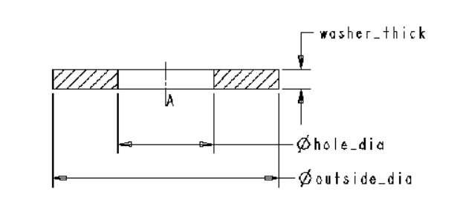
PyOSV
Exercices / Hackathon / TP
Créer une librairie de rondelles (ISO 7089)
1. Création du JSON (skeleton)
2. Compléter le JSON à partir de la norme
Hole Outside Thickness
M3 3.2 7 0.5
M4 4.3 9 0.8
3. Utilisation
Utilisation des stepzips
1. Créer le fichier d’ancres
2. Zipper
3. Utiliser
Assembler une roue + suspension
Hackathon CampOSV Mars 2018, Rennes

Slide 14

PyOSV
Roadmap
Exemples online, communication, communauté
Qualité projet
Python 3.6
Dockerisation de l’environnement
Travis (Linux, Mac OS)
Appveyor (Windows)
Codacy
← input atelier CampOSV
Use cases : pourquoi? Qui? Quoi? Comment?
Nouveaux types de noeuds et de contraintes
Plateforme collaborative
Enrichir librairies de pièces standard
Hackathon CampOSV Mars 2018, Rennes

Slide 15

PyOSV
La suite / Echanges
Vos remarques
Vos questions
Vos idées
Hackathon CampOSV Mars 2018, Rennes

